Slide 1
Inhoud les
Herhaling
Uitleg
Film
Opdrachten
Huiswerk

Slide 2
Herhaling
Uit welke gebitselementen bestaat een volwassen gebit?
Wat is het verschil tussen een tandformule en een tanddiagram?
Wat is het verschil tussen tandplak en tandsteen?
Wat is de functie van de hoektanden bij roofdieren?
Kan je pijn hebben in je tand of kies? Leg je antwoord uit.
Een konijn heeft in de onderkaak 2 snijtanden en 8 kiezen.
De bovenkaak bevat 2 snijtanden en 10 kiezen.
De hoektanden ontbreken in beide kaken. De tanden en
kiezen zijn gelijkelijk over de kaakhelften verdeeld.
6. Maak de tandformule van een konijn.

Slide 3
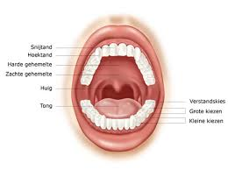
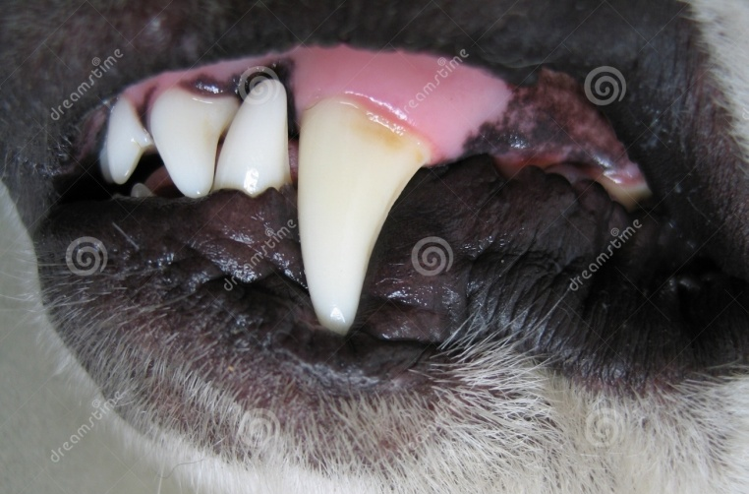
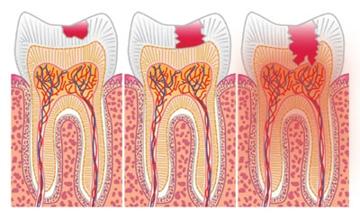
Herhaling
Notes:
Tandformule konijn

Slide 4
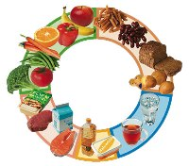
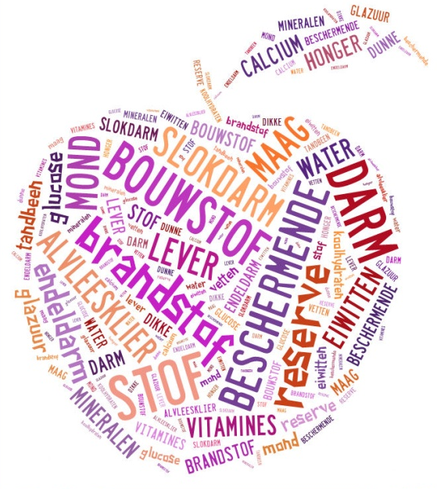
Wat is verteren?
Voedingsmiddelen zijn opgebouwd uit voedingsstoffen.
Noem 6 groepen voedingsstoffen.

Slide 5
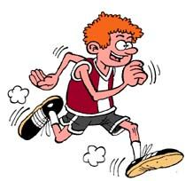
Doel verteren
Uiteindelijk moeten voedingsstoffen (bijv. glucose) in het bloed worden opgenomen. Waarom/ waarvoor?
Sommige voedingsstoffen kunnen meteen in het bloed opgenomen worden.

Slide 6
Het verteren van voedingsstoffen
Sommige voedingsstoffen zijn te groot en kunnen niet opgenomen worden in het bloed. Welke?
Deze voedingsstoffen moeten eerst verteerd worden.
Verteringsklieren spelen daarbij een grote rol.

Slide 7
Belangrijke begrippen
Verteringsklieren
Verteringssap
Enzymen
Verteringsproducten
Notes:
Verteringsklier: orgaan dat verteringssappen maakt
Verteringssap: een vloeistof met hierin enzymen
Enzymen: stoffen die voedingsstoffen in kleine stukjes knipt
Verteringsproducten: stukjes van voedingsstoffen. Deze stukjes kunnen wel in het bloed opgenomen worden.

Slide 8
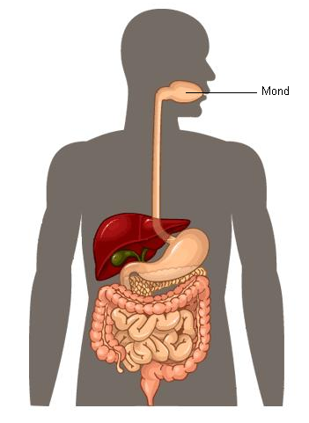
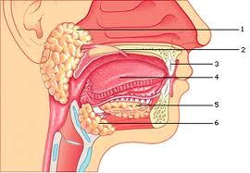
De mond
Speekselklieren → Speeksel → water + slijm + enzym
Functie slijm →
maakt voedselbrij glijbaar
Functie enzym → zetmeel (koolhydraat) in kleine stukjes knippen

Slide 9
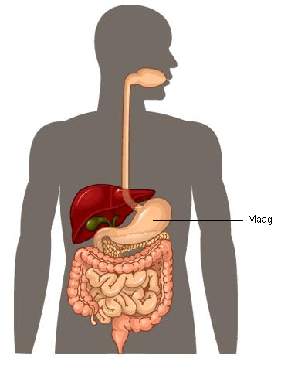
De maag
Maagsapklieren → Maagsap → water + zoutzuur + enzym
Functie zoutzuur →
Doden van ziektekiemen (bijv. bacterien)
Functie enzym → eiwitten in kleine stukjes knippen

